Slide 1
改造シート調査

Slide 2
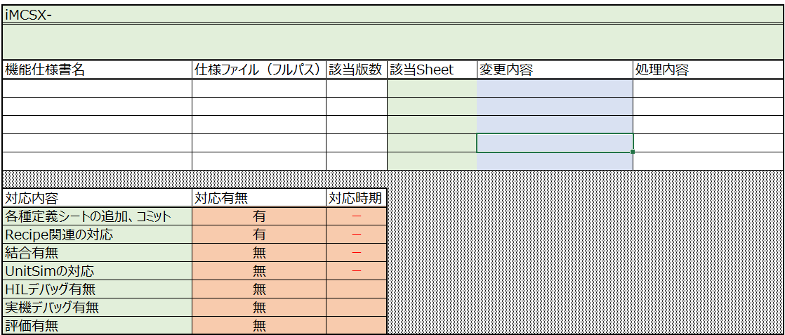
分析シート：フォーマット
規定フォーマットがある
既存資料では3パターン(?)の書き方がある
目的・背景・概要
（記述なし/欄無しあり）
≒開発テーマ管理システムの対応内容記述
開発テーマ情報
該当仕様書変更点の
・仕様書パス
・バージョン
・シート名
・変更/処理内容
関連仕様書情報
iMCSX—改造シートフォーマット(機能リリース管理\03 改造シート\Format)

Slide 3
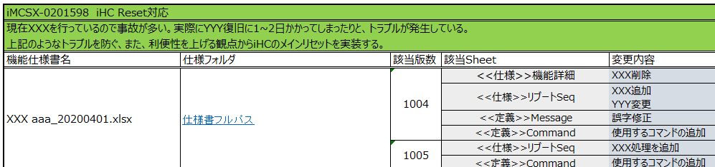
分析シート：フォーマット パターン①
規定フォーマットに倣ったパターン
・「処理内容」列なし
・1仕様書対多バージョン

Slide 4
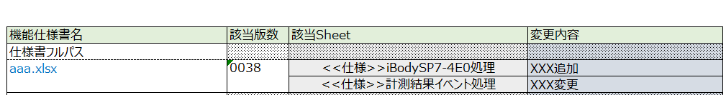
分析シート：フォーマット パターン②
仕様書フルパス列がない、行で管理されている
・開発テーマ情報なし
・「処理内容」行なし

Slide 5
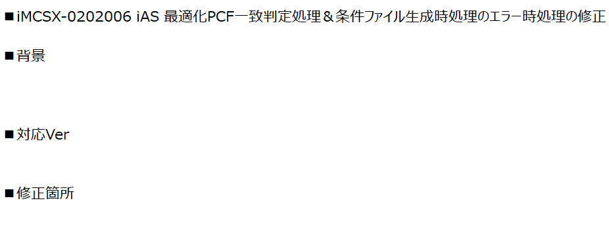
分析シート：フォーマット パターン③
メモ形式

Slide 6
分析シート：構成
開発テーマ情報
  開発テーマID
  開発テーマ名/開発名称
  目的/背景/概要（無いものもあり）
関連機能仕様書情報
  機能仕様書名
  仕様フォルダパス
  Rev情報
  該当シート
  変更内容
  処理内容（無いものもあり）
改造シート
開発テーマ
開発テーマID
開発テーマ名/開発名称
関連機能仕様書
機能仕様書名
目的/背景/概要
仕様フォルダパス
Rev情報
該当シート
変更内容
処理内容

Slide 7




分析シート作成フロー
更新対象を探すのが大変
改造シート作成の手間
影響範囲分析
機能仕様書更新
改造シート作成
要件定義資料
変更対象
機能仕様書
更新済み
機能仕様書
改造シート
要件に関連のありそうな機能仕様書を挙げてください。
「LB、補正値ファイル、…」について記述のある機能仕様書の最新バージョンでの変更についてまとめて下さい。
XXX aaa.xlsx
  仕様書ファイルパス
  バージョン
  変更シート
  変更内容
担当者
担当者
aaa.xlsx
bbb.xlsx …
が関連ありそうです。
AIエージェント
AIエージェント

Slide 8
機能仕様書について
“更新履歴”シートの内容が改造シートに記載されている
機能仕様書(aaa.xlsx) “更新履歴”シート
Rev | iMCSXバージョン | 発行日 | 発行者 | 開発ID名 | 変更シート | 主な変更内容
1004 | 1.85.00 | 2020/3/11 | XXX | iMCSX-0201598 iHC Reset 対応 | <<仕様>>機能詳細 | ●リブート準備シーケンスを削除 ●リブート後処理シーケンスを削除
 |  |  |  |  | <<仕様>>リブートSeq | リブート種別確認の追加 リセット前処理コマンドのパラメータ指定を1に固定 リブートコマンドのRSTDTILを削除
 |  |  |  |  | <<定義>>Message | リブート後処理開始/終了イベント Pre→Post
 |  |  |  |  | <<定義>>Command | 使用するコマンドの追加
1005 | 1.85.00 | 2020/4/1 | XXX | iMCSX-0201598 iHC Reset 対応 | <<仕様>>リブートSeq | アラームリセット処理を追加
 |  |  |  |  | <<定義>>Command | 使用するコマンドの追加
分析シート対応欄記述
機能仕様書名 | 仕様フォルダ | 該当版数 | 該当Sheet | 変更内容
aaa.xlsx | Full path | 1004 | <<仕様>>機能詳細 | リブート準備シーケンスを削除 リブート後処理シーケンスを削除
 |  |  | <<仕様>>リブートSeq | リブート種別確認の追加 リセット前処理：リセット前処理コマンドのパラメータ指定を変更 リブート処理：リブートコマンドのパラメータ指定を変更
 |  |  | <<定義>>Message | 誤字修正
 |  |  | <<定義>>Command | 使用するコマンドの追加
 |  | 1005 | <<仕様>>リブートSeq | アラームリセットの処理を追加
 |  |  | <<定義>>Command | 使用するコマンドの追加

Slide 9
開発案件管理システム
上位案件(RA-XXXX)に対して開発テーマが紐づけられている
開発テーマIDは重複アリ
  適用バージョン/キット適用などの項目で区別されている
開発テーマごとの情報
  開発テーマ情報
  対応内容情報
  適用情報

